Slide 1
完善知识，深化思维
——二轮专题复习建议（以世界史为例）
北京市八一学校 李晓明

Slide 2
内容要点
高考能力要求与学生问题分析
二轮复习规划（世界史）
专题复习：联系、建构、整合
试题研究： 关注高阶思维能力训练

Slide 3
学生现状分析
学生困惑 | 学生试卷典型错误 | 学生历史复习存在的主要问题
背熟教材为何不能得高分？ | 不能根据所给情境处理问题：大多同学就是背书，默写时代特征 | 机械记忆，不理解不能活用
平时考的不错，为何大考时失利？ | 审题不够准确，答非所问；未分角度作答；未分层阐释；个别学生严重跑题或表达极其不明确；时间混淆。 | 阐释和论证能力有提升空间
“工到”为何不能“自然成”？ | 文献材料信息提取能力弱；理解和表述能力弱；史实、时序混乱 | 获取和解读信息能力不理想

Slide 4
高考能力测试的考查目标和要求
细化能力层级
高考考查更加突出：必备知识、关键能力、学科素养、核心价值 反复提到学科素养、核心价值观
 | Ⅰ | Ⅱ | Ⅲ
获取和解读信息 | 获取试题提供的信息，理解试题要求以及考察意图 | 提炼信息的有效内容和价值，并对其进行分析与整合 | 组织和应用相关学科的信息，形成综合性的信息解读
调动和运用知识 | 将所学知识与试题的形式和内容建立正确的联系 | 准确地运用相关知识和有关信息，认识和说明问题 | 体现学科渗透，运用相关学科的知识原理分析问题
描述和阐释事物 | 正确表述事物的现象，准确描述和解释事物的特征 | 把握事物的本质和规律，并作出正确的阐释 | 辨证地、历史地考察事物，对事物进行学科的和跨学科的描述与阐释，意义完整
论证和探讨问题 | 运用判断、归纳、演绎、比较、概括等方法论证问题 | 在论证中观点明确、表述清晰、逻辑严谨 | 综合运用相关学科的原理和方法论证和探讨问题，体现创新思维
处理材料信息
要有效并整合
材料信息优先原则
联系学科知识,综合解读
所学、材料信息
与设问相对应
用所学的知识（史实、概念、原则）分析
所学与试题设问对应
准确表达，阐释特征
认识表层
阐释本质、规律
有深度有高度
用学科原则和方法，不能胡思乱想；表达完整
论证所需要的逻辑能力（方法）
规范论证：有观点、论证过程、逻辑、组织
历史思维、科学方法 形成创新观点

Slide 5
内容要点
高考能力要求与学生问题分析
二轮复习规划
专题复习：联系、建构、整合
试题研究：关注解题思路、学科方法

Slide 6
目标：贯通、突破、提升
完善知识+深化思维
查漏补缺
1
突出主干
2
通史背景下大专题和小专题结合
二轮复习
专题规划
整合构建
时政热点专题
3
强化规范
4
加强高阶思维试题训练

Slide 7
专题与通史互补——获得新知和能力
专题是通史的补充，有利于形成对同一话题的规律性认识；有利于培养学科思维能力。专题复习是在通史框架下，按不同角度，对通史复习中的重点、难点和漏洞加以梳理。
（学习专题不能脱离通史意识）
知识上：完善网络（横看特征、纵看发展）、查漏补阙（找出漏洞，拾遗补阙）、融会贯通（找角度，串联知识）
能力方法上：总结各种题型的思考角度、操作步骤，对不擅长的题型多思考、总结、训练（审题、信息、逻辑、表达各环节），养成多角度看问题的习惯。

Slide 8
内容要点
高考能力要求与学生问题分析
二轮复习规划
专题复习：联系、建构、整合
试题研究：关注解题思路、学科方法

Slide 9
高中三年学习内容（框架）
历史阶段 | 阶段特征 | 政治 | 经济 | 文化 | 改革 | 人物
古代
近代
现代
通史（时序性） |  | 专题1 | 专题2 | 专题3 | 专题4 | 专题5
史料+史实+评价

Slide 10
人大附中李晓风老师总结的专题
一、近现代世界政治史的阶段和主题
二、近代西方民主政治发展完善的主要阶段
三、西方历史上法制宪政的发展演变
四、近现代西方殖民体系的兴衰
五、前工业化时期的西方经济
六、近代资本主义工业化的历程
七、世界市场的发展和经济全球化
八、二战后世界经济的格局与特点
九、二战后苏联的经济改革
十、西方历史上人文思想和政治思想的发展
十一、西方历史上的科学发展和技术革命

Slide 11
专题一 西方世界的政治现代化历程
专题二 西方世界的经济现代化历程（资本主义世界市场的形成和发展）
（世界经济由分散到全球化的进程）
（资本主义经济政策的调整）
专题三 西方人文精神与民主思想
专题四 国际工人运动以及社会主义国家的建立与发展
专题五 战后政治格局的演变
专题六 世界近现代的科技与文学艺术
全球视野下的中国经济现代化历程
全球视野下的中国外交历程
世界政治潮流中中国近代政治的艰难转
重要历史事件的多角度认识与分析，如罗斯福新政
专题复习在通史框架下完善知识网络，进行深化及规律性总结和提升，思维深化

Slide 12
西方人文精神发展历程
历程 |  | 核心内容 | 解决问题
起源
发展
成熟
古希腊人文精
神的起源
前5～前4世纪
由“神”到人
关注人、强调人的价值
崇尚理性
探讨人的本质
关注人
人文主义：
以人为中心，重视人的价值；冲破神学束缚享受现世生活；崇尚理性
人过怎样的
世俗生活
文艺复兴
14～17世纪
实质：资产阶级
反封建的思想解放运动
关注人的现实生活
因信称义
人过怎样的宗教生活
宗教改革
16世纪
挑战教会权威
关注人的信仰
启蒙运动
17～18世纪
理性主义
人过怎样的社会生活
反专制和教权、提倡政治民主、自由平等
关注人权（政治）

Slide 13
材料一文艺复兴确实为思想界带来了一次大解放。它称得上是在意识形态领域内与中世纪的一场大决裂，为建立完整的资产阶级思想体系奠定了基础，并开辟了一个科学文化的新时代。从此，自然科学大踏步地前进，从哥白尼到牛顿，自然科学的发展使上帝的立足之地日益缩小。……人类开始向自然挑战，向神学挑战，向人类本身挑战。
——摘自仓理新《书籍传播与社会发展：出版产业的文化社会学研究》
问题1：解释“文艺复兴在意识形态领域内与中世纪的大决裂”的
含义。各举一例史实说明文艺复兴之后至19世纪中叶，人
类如何向“自然挑战，向神学挑战，向人类本身挑战”。
含义：
文艺复兴以人文主义为指导思想，（或提出以人为中心），打破了宗教以神为中心的束缚。

Slide 14
角度
文艺复兴之后至19世纪中叶，人类向“自然挑战，向神学挑战，向人类本身挑战”
观点
向自然挑战
向神学挑战
向人类本身挑战
哥白尼的地心说、伽利略的实验科学和牛顿的经典力学
宗教改革运动提出“因信称义”，人人有权阅读和解释《圣经》
启蒙运动提出天赋人权、分权学说、社会契约等学说
史实①
用
史实
说明观点
工业革命，机器代替手工劳动
19世纪中叶达尔文发表《进化论》
《共产党宣言》发
表，科学社会主义诞生
史实②
总结

Slide 15
总结说明：
①哥白尼的地心说、伽利略的实验科学和牛顿的经典
力，推动了近代科技的兴起；或答工业革命，机器代替手
工劳动，人类进入“蒸汽时代”。（答达尔文也可）
②宗教改革运动提出“因信称义”，人人有权阅读和
解释《圣经》，动摇了罗马教会的地位；或19世纪中叶达尔文发表《进化论》，向神学挑战。
③启蒙运动提出天赋人权、分权学说、社会契约等学
说，向封建专制和等级制度挑战；或答《共产党宣言》发
表，科学社会主义诞生，向工业革命后资本主义社会的弊
端挑战。

Slide 16
材料二 文艺复兴时期的人文主义者和艺术家发现有可能用多种方法，把古典思想和哲学同基督教信念、对人的信任和对上帝的信任结合起来，或者至少互相容纳起来。彼得·盖伊在《启蒙运动》一书中认为：“在文艺复兴时期的文人中间，完全世俗的、完全清醒的世界观，相对来说是很少见的……神圣的东西仍是文艺复兴时期雕塑家、建筑师和画家的中心主题。”
——阿伦·布洛克：《西方人文主义传统》
材料三 启蒙运动时期体现出一个显著的特征：人们热切地从各个层面来审视宗教信仰。虽然基督教在很多方面受到抨击，抨击者本身却潜心研究宗教信仰和神学一直在探讨的问题……人们考察宗教信仰的基础，运用启蒙运动的基本方法和观念来求得答案。宗教批判者和宗教学者充分运用理性、比较分析和历史研究的方法……确实，18世纪下半叶，法国启蒙运动开启了使法国社会世俗化和非基督教化的运动，但他们对待宗教的态度只是启蒙人士所持的多种宗教观中的一种。启蒙运动的一个特点是强烈地要求实行宗教宽容。
——摘编自彼得·赖尔等编《启蒙运动百科全书》
问题2：根据上述材料，指出文艺复兴时期的人文主义者、艺术家和18世纪的启蒙学者怎样对待宗教问题。（6分）

Slide 17
材料二 启蒙运动时期体现出一个显著的特征：人们热切地从各个层面来审视宗教信仰。虽然基督教在很多方面受到抨击，抨击者本身却潜心研究宗教信仰和神学一直在探讨的问题……人们考察宗教信仰的基础，运用启蒙运动的基本方法和观念来求得答案。宗教批判者和宗教学者充分运用理性、比较分析和历史研究的方法……确实，18世纪下半叶，法国启蒙运动开启了使法国社会世俗化和非基督教化的运动，但他们对待宗教的态度只是启蒙人士所持的多种宗教观中的一种。启蒙运动的一个特点是强烈地要求实行宗教宽容。
——摘编自彼得·赖尔等编《启蒙运动百科全书》
（1）根据上述材料，指出文艺复兴时期的人文主义者、艺术家和18世纪的启蒙学者怎样对待宗教问题。（6分）
材料二 启蒙运动时期体现出一个显著的特征：人们热切地从各个层面来审视宗教信仰。虽然基督教在很多方面受到抨击，抨击者本身却潜心研究宗教信仰和神学一直在探讨的问题……人们考察宗教信仰的基础，运用启蒙运动的基本方法和观念来求得答案。宗教批判者和宗教学者充分运用理性、比较分析和历史研究的方法……确实，18世纪下半叶，法国启蒙运动开启了使法国社会世俗化和非基督教化的运动，但他们对待宗教的态度只是启蒙人士所持的多种宗教观中的一种。启蒙运动的一个特点是强烈地要求实行宗教宽容。
——摘编自彼得·赖尔等编《启蒙运动百科全书》
（1）根据上述材料，指出文艺复兴时期的人文主义者、艺术家和18世纪的启蒙学者怎样对待宗教问题。（6分）
材料二 启蒙运动时期体现出一个显著的特征：人们热切地从各个层面来审视宗教信仰。虽然基督教在很多方面受到抨击，抨击者本身却潜心研究宗教信仰和神学一直在探讨的问题……人们考察宗教信仰的基础，运用启蒙运动的基本方法和观念来求得答案。宗教批判者和宗教学者充分运用理性、比较分析和历史研究的方法……确实，18世纪下半叶，法国启蒙运动开启了使法国社会世俗化和非基督教化的运动，但他们对待宗教的态度只是启蒙人士所持的多种宗教观中的一种。启蒙运动的一个特点是强烈地要求实行宗教宽容。
——摘编自彼得·赖尔等编《启蒙运动百科全书》
（1）根据上述材料，指出文艺复兴时期的人文主义者、艺术家和18世纪的启蒙学者怎样对待宗教问题。（6分）
材料二 启蒙运动时期体现出一个显著的特征：人们热切地从各个层面来审视宗教信仰。虽然基督教在很多方面受到抨击，抨击者本身却潜心研究宗教信仰和神学一直在探讨的问题……人们考察宗教信仰的基础，运用启蒙运动的基本方法和观念来求得答案。宗教批判者和宗教学者充分运用理性、比较分析和历史研究的方法……确实，18世纪下半叶，法国启蒙运动开启了使法国社会世俗化和非基督教化的运动，但他们对待宗教的态度只是启蒙人士所持的多种宗教观中的一种。启蒙运动的一个特点是强烈地要求实行宗教宽容。
——摘编自彼得·赖尔等编《启蒙运动百科全书》
问题2：根据上述材料，指出文艺复兴时期的人文主义者、艺术家和18世纪的启蒙学者怎样对待宗教问题。（6分）
批判宗教对人性、自由的束缚
以理性的、历史的态度审视和探讨宗教神学问题
要求宗教宽容

Slide 18
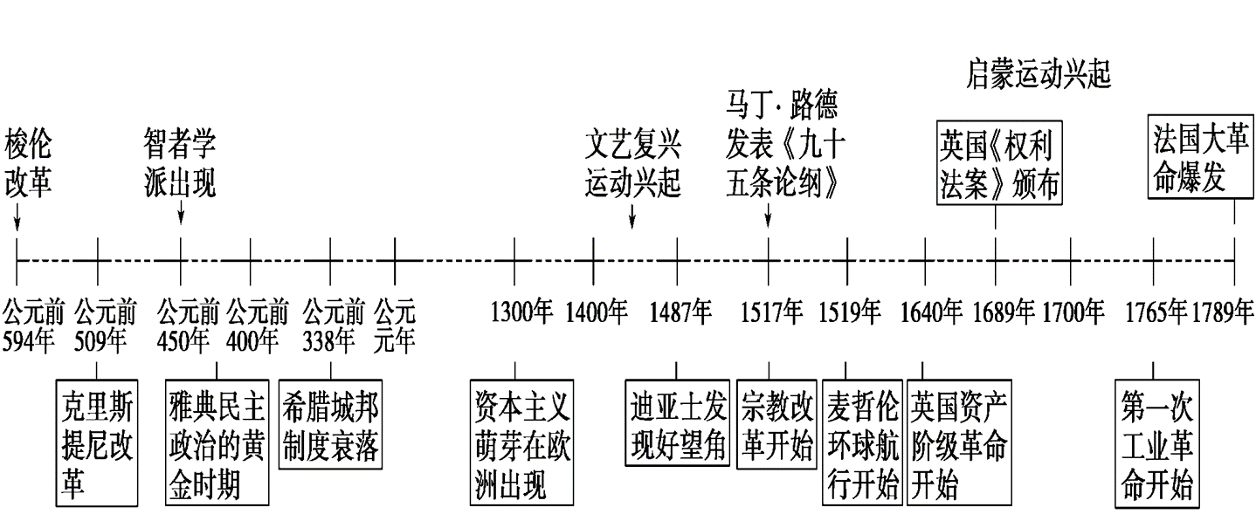
问题3：从16-18世纪政治、经济、文化看，有哪些因素影响了启蒙运动？-----启蒙运动与该时期政治、经济、文化之间的关系
问题4：说明早期资产阶级革命与启蒙运动之间的关系，启蒙运动对17-18世纪的欧美有哪些影响

Slide 19
政治
…………………………………………………
文化
……………………………………………
1800
启 蒙 运 动
1765
………………………………
英责任内阁
…………………………
1700
君主立宪制
英国革命
牛顿经典力学
早期启蒙思想
……………………
…………
1640
…………
宗教改革
经济
1601
文 艺 复 兴
17、18世纪西欧资本主义的发展
1500
新航路开辟和早期殖民扩张

Slide 20
早期资产阶级革命与启蒙运动之间的关系
英国革命
北美独立战争
启蒙运动
法国大革命
Notes:
权利法案 独立宣言 1787年宪法 美国联邦制国家 人权宣言 以法律形式肯定了启蒙思想

Slide 21
西方最早的国家形式是古希腊各城邦，国家观念也随之出现。随着基督教的出现，神学国家观逐渐形成，教会提出国家存在是因为人有原罪，国家是减轻原罪所必须的安排，国家是上帝的产物。启蒙运动时期的霍布斯、洛克、卢梭等人都用社会契约论来阐释自己的国家观念。霍布斯认为人生是自私自利且充满恶意的，理性为人们提出一些简单可行的和平契约，每个人都同意把权力和力量转让给主权者，从而形成国家。洛克强调人的自然权利不可让渡、不可剥夺，否则人民将有权革命，强调政府必须实行法治和分权。
——摘编自《西方文明史》
问题5：根据材料并结合所学知识，说明欧洲启蒙思想家对近代国家观念形成的促进作用。（10分）
否定神学国家观念；阐释了新的国家观念，如国家来源：社会契约；
国家归属：人民主权；
国家运行机制：三权分立；
国家职能：保护人权；构建了君主立宪和民主共和的两类国家政体类型。

Slide 22
契约一般也可称为合同或协议。《法国民法典》第1101条给“契约”定义为：“合同为一种合意，依此合意，一人或数人对于其他一人或数人负担给付、作为或不作为的债务。”英美法系也有类似的含义。
近代启蒙思想家们正是把契约精神从经济领域运用到政治领域，形成了他们关于建立国家政府的理论基础；这一契约思想更成为欧美资产阶级革命的有力武器，取得了反封建专制的胜利，从欧美传播到世界每一个角落，成为鼓舞世界人民反专制和压迫的精神武器。
问题6：概括近代西方国家契约精神的政治内涵，并结合所学知识说明其在近代西方国家早期政治民主化进程中的作用。
内涵：自由精神；平等精神；权利至上精神；法治精神；人民主权思想等
作用：卢梭等启蒙思想家把契约精神运用于政治领域，提出了社会契约理论；推动了美国独立战争和法国大革命等资产阶级革命的爆发，以及《独立宣言》、《人权宣言》等法律性文件的发布；指导人们在推翻暴政后通过1787年宪法、《拿破仑法典》等法律手段建立起资产阶级民主政治。

Slide 23
西方人文精神对近代中国的影响
全球史观下的西方人文精神
西方人文精神的发展历程
西方人文精神在世界史中的地位
BC5世纪
资本主义萌芽
雅典
工商业繁荣
第二次
工业革命
经济
早期殖民扩张
工业革命
新航路开辟
美国独立战争
1787年宪法
英国完成工业革命
雅典民主政治
英国革命爆发
政治
英国《权利
法案》
1875法国宪法
法国大革命爆发
德意志帝国宪法
欧洲天主教会封建神权统治
明治维新开始
俄农奴制改革
宗教改革
思想
启蒙运动
自然科学兴起发展
起源
文艺复兴
……
中世纪
1300 …1517 1640 1689
1765 1775 1787 1789 1840
1861 1868
1871 1875
前5世纪
1915 1912 1911 1908 1905 1898 …1870年代
近代中国思想解放成果
新文化运动
三民主义
维新思想
预备立宪
《钦定宪法大纲》
君主立宪制
近代中国民主制度构建
《临时约法》
民主共和制
辛亥革命
戊戌变法

Slide 24
西方人文精神对近代中国的影响
故欲求一国自立，必使一国之人之智慧足可治一国之事，然后可。今日之中国，其大患总在民智不开。民智不开，人才不足，则人虽假我以权利，亦不能守也。”
——梁启超《湖南时务学堂遗编》
第一条 中华民国由中华人民组织之。
第二条 中华民国之主权属于国民全体。
第五条 中华民国人民一律平等，无种族、阶级、宗教之区别。
第六条 人民得享有左列各项之自由权。……
——《中华民国临时约法》
“国人而欲脱蒙昧时代，羞为浅化之民也，则急起直追，当以科学与人权并重。”
——陈独秀《敬告青年》

Slide 25
近代中国和西方人文精神的发展既有差异性，又有同一性。
材料一：文艺复兴时期的很多作品均带有浓厚的宗教色彩，但已出现一些新特点，如拉斐尔的《西斯廷圣母》。后人评论这幅画时说：“圣母好像在说：‘请你们抱去吧，他不是我的。’但同时又把他紧贴在怀里，好像如果可能，她就带着他逃到一个遥远的地方去，用自己的奶来喂养这个并非‘救世主’，而是自己儿子的普通婴儿。”
启蒙运动中，大多数思想家反对各种宗教偏执行为，认为教会散布的蒙昧主义造成了社会上普遍的愚昧和宗教狂热。有人甚至主张无神论。
材料二：中国近代人文思想是在西方现代文化传入的基础上，经过与中国传统文化的碰撞与互动，在同化与顺应两种机制的作用下产生的。但这种人文思想更多地反映了中国新生资产阶级力图改造社会的良好愿望……中国先进知识分子在对中西文化矛盾冲突的比较鉴别中，逐渐发展出具有西方文化特色的人文思想人文精神。
——文池《思想的灵光》
结合所学，从人文主义发展的角度，对以上材料所述历史现象进行解读。（12分）
要求：提取信息充分；总结和归纳准确、完整；解释和分析逻辑清晰。
近代中国和西方人文精神的发展既有差异性，又有同一性。
材料一：文艺复兴时期的很多作品均带有浓厚的宗教色彩，但已出现一些新特点，如拉斐尔的《西斯廷圣母》。后人评论这幅画时说：“圣母好像在说：‘请你们抱去吧，他不是我的。’但同时又把他紧贴在怀里，好像如果可能，她就带着他逃到一个遥远的地方去，用自己的奶来喂养这个并非‘救世主’，而是自己儿子的普通婴儿。”
启蒙运动中，大多数思想家反对各种宗教偏执行为，认为教会散布的蒙昧主义造成了社会上普遍的愚昧和宗教狂热。有人甚至主张无神论。
材料二：中国近代人文思想是在西方现代文化传入的基础上，经过与中国传统文化的碰撞与互动，在同化与顺应两种机制的作用下产生的。但这种人文思想更多地反映了中国新生资产阶级力图改造社会的良好愿望……中国先进知识分子在对中西文化矛盾冲突的比较鉴别中，逐渐发展出具有西方文化特色的人文思想人文精神。
——文池《思想的灵光》
结合所学，从人文主义发展的角度，对以上材料所述历史现象进行解读。（12分）
要求：提取信息充分；总结和归纳准确、完整；解释和分析逻辑清晰。
近代中国和西方人文精神的发展既有差异性，又有同一性。
材料一：文艺复兴时期的很多作品均带有浓厚的宗教色彩，但已出现一些新特点，如拉斐尔的《西斯廷圣母》。后人评论这幅画时说：“圣母好像在说：‘请你们抱去吧，他不是我的。’但同时又把他紧贴在怀里，好像如果可能，她就带着他逃到一个遥远的地方去，用自己的奶来喂养这个并非‘救世主’，而是自己儿子的普通婴儿。”
启蒙运动中，大多数思想家反对各种宗教偏执行为，认为教会散布的蒙昧主义造成了社会上普遍的愚昧和宗教狂热。有人甚至主张无神论。
材料二：中国近代人文思想是在西方现代文化传入的基础上，经过与中国传统文化的碰撞与互动，在同化与顺应两种机制的作用下产生的。但这种人文思想更多地反映了中国新生资产阶级力图改造社会的良好愿望……中国先进知识分子在对中西文化矛盾冲突的比较鉴别中，逐渐发展出具有西方文化特色的人文思想人文精神。
——文池《思想的灵光》
结合所学，从人文主义发展的角度，对以上材料所述历史现象进行解读。（12分）
要求：提取信息充分；总结和归纳准确、完整；解释和分析逻辑清晰。
近代中国和西方人文精神的发展既有差异性，又有同一性。
材料一：文艺复兴时期的很多作品均带有浓厚的宗教色彩，但已出现一些新特点，如拉斐尔的《西斯廷圣母》。后人评论这幅画时说：“圣母好像在说：‘请你们抱去吧，他不是我的。’但同时又把他紧贴在怀里，好像如果可能，她就带着他逃到一个遥远的地方去，用自己的奶来喂养这个并非‘救世主’，而是自己儿子的普通婴儿。”
启蒙运动中，大多数思想家反对各种宗教偏执行为，认为教会散布的蒙昧主义造成了社会上普遍的愚昧和宗教狂热。有人甚至主张无神论。
材料二：中国近代人文思想是在西方现代文化传入的基础上，经过与中国传统文化的碰撞与互动，在同化与顺应两种机制的作用下产生的。但这种人文思想更多地反映了中国新生资产阶级力图改造社会的良好愿望……中国先进知识分子在对中西文化矛盾冲突的比较鉴别中，逐渐发展出具有西方文化特色的人文思想人文精神。
——文池《思想的灵光》
结合所学，从人文主义发展的角度，对以上材料所述历史现象进行解读。（12分）
要求：提取信息充分；总结和归纳准确、完整；解释和分析逻辑清晰。
近代中国和西方人文精神的发展既有差异性，又有同一性。
材料一：文艺复兴时期的很多作品均带有浓厚的宗教色彩，但已出现一些新特点，如拉斐尔的《西斯廷圣母》。后人评论这幅画时说：“圣母好像在说：‘请你们抱去吧，他不是我的。’但同时又把他紧贴在怀里，好像如果可能，她就带着他逃到一个遥远的地方去，用自己的奶来喂养这个并非‘救世主’，而是自己儿子的普通婴儿。”
启蒙运动中，大多数思想家反对各种宗教偏执行为，认为教会散布的蒙昧主义造成了社会上普遍的愚昧和宗教狂热。有人甚至主张无神论。
材料二：中国近代人文思想是在西方现代文化传入的基础上，经过与中国传统文化的碰撞与互动，在同化与顺应两种机制的作用下产生的。但这种人文思想更多地反映了中国新生资产阶级力图改造社会的良好愿望……中国先进知识分子在对中西文化矛盾冲突的比较鉴别中，逐渐发展出具有西方文化特色的人文思想人文精神。
——文池《思想的灵光》
问题7：结合所学，从人文主义发展的角度，对以上材料所述历史现象进行解读。（12分）
要求：提取信息充分；总结和归纳准确、完整；解释和分析逻辑清晰。

Slide 26
材料表明：
文艺复兴时期，由于基督教神学仍然统治着意识形态,文艺作品多借助神学题材歌颂人的感情，推动了人文主义复苏。
启蒙运动时期，由于近代自然科学的发展和理性主义的传播,反对宗教蒙昧，对宗教和教会专制的批判更激烈，甚至否定神的存在。
通过批判宗教专制，西方人不断获得自身的解放。
中国近代人文主义的发展是建立在西方文化与中国传统文化的碰撞与互动基础上，通过反思传统吸纳西方文化发展而来。
从洋务派中学为体西学为用学习西方器物到维新派和革命派学习西方制度发展为新文化运动时期学习西方思想，以民主和科学为旗帜，抨击传统文化，把人从封建礼教中解放出来。
处于不同时代的近代中西人文精神发展有差异性。但都肯定人的价值，用理性和科学为指导，摆脱旧制度对人的束缚，解放了人的思想。
用知识背景
用材料信息
概括材料信息
用所学知识
结合主题概括提炼
用材料信息
用所学知识
比较思维,结合主题

Slide 27
第一章
第二条 中华人民共和国一切权力属于人民
第三条 中华人民共和国的国家机构实行民主集中制原则
第四条 中华人民共和国各民族一律平等
第五条 中华人民共和国实行依法治国，建设社会主义法制国家
——《中华人民共和国宪法》2018修订版

Slide 28
专题一 西方世界的政治现代化历程
专题二 西方世界的经济现代化历程（资本主义世界市场的形成和发展）
（世界经济由分散到全球化的进程）
（资本主义经济政策的调整）
专题三 西方人文精神与民主思想
专题四 国际工人运动以及社会主义国家的建立与发展
专题五 二战后政治格局的演变
专题六 世界近现代的科技与文学艺术
全球视野下的中国经济现代化历程
全球视野下的中国外交历程
世界政治潮流中中国近代政治的艰难转
重要历史事件的多角度认识与分析，如罗斯福新政
专题复习在通史框架下完善知识网络，进行深化及规律性总结和提升，思维深化

Slide 29
新航路开辟
殖民扩展
资产阶级革命
工业革命
人文主义
自然科学发展
第三次科技革命
两极对峙
多极化趋势出现及加强
经济全球化的发展
和平与发展成为时代主题
侵略战争
两次世界大战
工业革命拓展
第二次工业革命
西学东渐深入
世界
明清时期
中国近代
中国现代
1368年
1840年
1912年
1949年
1978年
闭关锁国
朝贡外交
不平等条约
外国公使进京
总理衙门建立
第一面国旗
巴黎和会
改定新约运动
收回治外法权
联合国创始国
独立自主和平外交方针
和平共处五项原则
中国
步入世界舞台
大国外交
历程 背景 影响外交因素 根本出发点 重大意义

Slide 30
全球视野下的中国外交历程
设问角度：历程 、背景 、影响外交因素 、根本出发点、重大意义
从历程上看：闭关锁国---被迫开放---半封闭状态---主动开放，一个国家的外交政策不是一成不变的
从背景上看：其变化与国内外局势的变化密切相关
从影响外交因素上看：国际形势、综合国力、政府政策方针、个人因素（外交家、国家元首）
从意义上看：国际地位提高；国家安全保障；
为国内经济建设创造良好的国际环境；
从原则上看：外交是以实力为后盾，以维护国家利益为根本

Slide 31
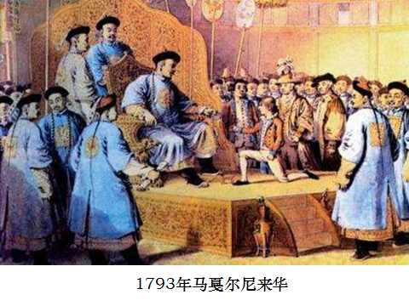
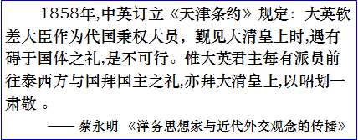
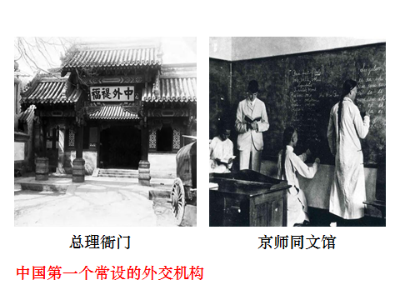
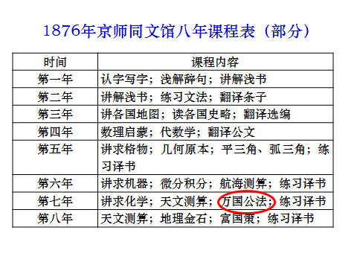
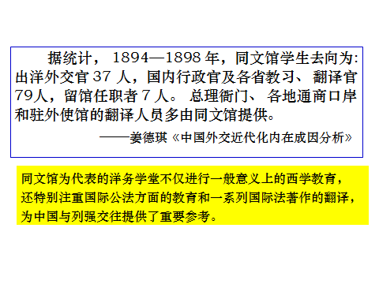

Slide 32
李鸿章说：“……各国互市遣使所以联外交，亦可以窥敌情”，“当能预为辨阻，密速商办。否则，亦可于发兵之后，与该国君臣面折廷争，较在京议办更为得力”。
概括李鸿章主张派遣驻外使节的原因，分析清廷派遣驻外使节的意义。
原因：
可以加强对外交往；
了解各国情况；
办理对外交涉；
意义：
更好的了解世界；有利于改变闭关自守的状况，中国近代外交制度的形成

Slide 33
1928年7月8日，国民政府发表《关于重订新约之宣言》，宣布：中华民国与各国间条约已届期满者当然废除，另订新约。其尚未期满者，国民政府应即以正当之手续解除而重订之。其旧约已满期，而新约尚未订定者，应由国民政府另订适当临时办法处理一切。

Slide 34
抗战以来中国与各国签订平等新约一览表
文件名称 | 签约时间
关于取消美国在华治外法权及处理有关问题换文 | 1943年1月11日
关于取消英国在华治外法权及处理有关特权附件及换文并双方同意之会议记录 | 1943年1月11日
废除比利时在中国治外法权及处理有关事件条约 | 1943年10月20日
废除挪威在中国治外法权及处理有关事件条约暨附件及双方同意之会议记录 | 1943年11月10日
废除加拿大在中国治外法权及处理有关事件条约 | 1944年4月14日
关于取消瑞典在华治外法权及其有关特权条文及双方同意之会议记录 | 1945年4月5日
关于荷兰放弃在华治外法权及处理有关问题换文及双方同意之会议记录 | 1945年5月29号
关于法国放弃在华治外法权及其他有关特权 | 1946年2月28日
关于瑞士放弃在华领事裁判权及其有关特权暨备忘录 | 1946年3月13日
关于取消丹麦在华治外法权及处理有关问题 | 1946年5月20日

Slide 35
时间 | 国外因素 | 国内因素
1949年
1972年
1992年
中华人民共和国成立之初，帝国主义对中国实行经济封锁和外交孤立；
中国实行“一边倒”对外政策，与苏联等17个国家建立外交关系。
邓小平说：“中国的对外政策是独立自主的，是真正的不结盟。中国不打美国牌，也不打苏联牌，中国也不允许别人打中国牌。中国对外政策的目标是争取世界和平。在争取和平的前提下，一心一意搞现代化建设，发展自己的国家，建设具有中国特色的社会主义。”
20世纪60、70年代，美苏争霸中美国处于守势，谋求同中国改善关系。
中国恢复联合国合法席位，国际地位提高。中美关系开始正常化。
改革开放时期，中国奉行独立自主、不结盟的和平外交政策，发展同各国的友好外交关系
苏联和部分东欧国家解体，两极格局结束，一批新国家建立

Slide 36
外交是智者的游戏，外交是妥协的艺术，外交是国家实力强弱的晴雨表。中国近代以来由弱变强、由被动到主动，由边缘到成为世界外交的舞台中心，是中国综合国力不断提高的结果。在新的国际形势下，中国特色大国外交正在努力构建人类命运共同体，充分展现一个东方大国的自信与担当。
——《大国外交》

Slide 37
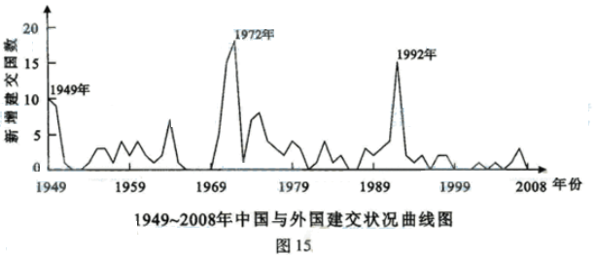
中华人民共和国成立以来，形成了1949年、1972年和1992年三次与外国建交的高峰。
指出促成三次建交高峰的国内外因素。

Slide 38
专题一 西方世界的政治现代化历程
专题二 西方世界的经济现代化历程
（资本主义世界市场的形成和发展）
（世界经济由分散到全球化的进程）
（资本主义经济政策的调整）
专题三 西方人文精神与民主思想
专题四 国际工人运动以及社会主义国家的建立与发展
专题五 二战后政治格局的演变
专题六 世界近现代的科技与文学艺术
全球视野下的中国经济现代化历程
全球视野下的中国外交历程
…………
重要历史事件的多角度认识与分析，如罗斯福新政
专题复习在通史框架下完善知识网络，进行深化及规律性总结和提升，思维深化

Slide 39
专题复习中：知识新角度复习，避免重复复习
教育部考试中心主任姜钢曾撰文指出，多角度综合运用相关学科原理和方法探究问题，辨析不同观点，符合逻辑、规范地进行表达和阐释，或者能够找到新发现、得出新规律、提出新结论。
《普通高中历史课程标准（征求意见稿）》指出，普通高中历史课程是在义务教育历史课程的基础上，进一步用历史唯物主义观点，多角度地反映历史演进的基本过程，展现人类在历史上创造的文明成果，揭示人类历史发展的基本规律和大趋势。
这两者都强调多角度理解历史。

Slide 40
时人时评“新政”
专题复习中：知识新角度复习，避免重复复习
资产阶级：
材料一：胡佛（大资本家的代表）说：“罗斯福抛弃了美国传统的、至为宝贵的自由主义经济模式，走上了一种类似社会主义国家的“计划经济”。如果政府停止干预，那么复兴的“自然力量”将迅速恢复繁荣……
材料二： 以纽约市罗比特·瓦格纳为代表的北部城市资产阶级自由派，差不多一切进步人士都汇入罗斯福阵营；他们认为：“新政特别是第2次新政似乎实现了进步改革派的希望，使少数民族、天主教徒、小企业主、农民、黑人都和新政的民主党打成一片。”

Slide 41
专题复习中：知识新角度复习，避免重复复习
农民：
材料一：1945年美国总统罗斯福去世，享年63岁。在他的葬礼上，一个农民唱起了这首歌：《哦，船长，我的船长》：我们险恶的航程已经告终,我们的船安渡过惊涛骇浪,我们寻求的奖赏已赢得手中。港口已经不远,钟声我已听见,万千人众在欢呼呐喊......目迎着我们的船从容返航，我们的船威严而且勇敢。这首歌本来是纪念另一位伟大总统林肯的，现在却是罗斯福船长了。
材料二：下层民众认为，新政提高弱势群体地位，广大中下层民众对新政热情欢呼与讴歌，甚至把罗斯福视为救星。

Slide 42
专题复习中：知识新角度复习，避免重复复习
工人：
材料一 1936年4月，美国矿工联合会主席约翰·刘易斯组织劳工非党派联盟公开支持罗斯福竞选。6月间，约翰.刘易斯与罗斯福会晤，并告诉报界他完全支持罗斯福的政策纲领。8月到10月间，刘易斯进行了多次演讲支持罗斯福竞选下一任总统......
材料二 美共协会副主席丹尼斯的说：“美国历史上从没有像罗斯福政府那样给工人、黑人和一切民众力量以这样大的组织自由和政治权利”。罗氏在美国是“一面民主的旗子”。

Slide 43
专题复习中：知识新角度复习，避免重复复习
中国史学界评罗斯福新政
材料一 罗斯福新政与其他形形色色资产阶级克服危机的办法一样，是资本主义矛盾尖锐时出现的“步步为营”的挣扎之一。其救济政策必然是“剜肉补疮”，结果是以彻底失败而告终的。
材料二 新政对于防止30年代大萧条大动乱局面的再现起了重要作用，新政在世界历史上的地位，是为整个资本主义世界摸索出一条延长垄断资本主义生命的唯一可行的途径，即大力发展非法西斯式的，走福利国家道路的国家垄断资本主义。
——《近年来国内罗斯福新政研究现状简述》

Slide 44
专题复习中：知识新角度复习，避免重复复习
美国史学界评罗斯福新政
材料一 卡尔·戴格勒把罗斯福新政与华盛顿领导的独立战争和林肯时期的内战相提并论，称新政为“第三次美国革命”。罗斯福时代标志着美国历史上的一个分水岭，生活在20世纪30年代以前和以后的美国人是在一个不同的世界中。
材料二 罗斯福是国内外革命中的领导者，与同情共产主义的人接近，认为新政是对过去的完全否定，是对国家基本的民主制的一种怀疑，并把国家推向了“许多最初水平的共产主义的目标”。

Slide 45
内容要点
高考能力要求与学生问题分析
二轮复习规划（世界史）
专题复习：联系、建构、整合
试题研究： 关注高阶思维能力训练

Slide 46
知识
能力
理解
综合
提升
运用
解决

Slide 47
论证题
（2018海淀一模）从材料找那个提炼一个主题，结合所学加以论证。
（2018西城一模）如何看待梁漱溟关于民族自救运动的观点？运用中外历史进程中的重要史实加以论证。
（2013年北京卷）以“海洋与人类文明进步”为题，从上表中选择恰当的材料进行论述。
（2016年北京卷）你如何看待上述教育争论中的观点？运用重要史实加以论述。
(2013年四川)英国民主政治的发展呈现出鲜明的渐进性、灵活性等特点,任选其一结合史实予以说明。

Slide 48
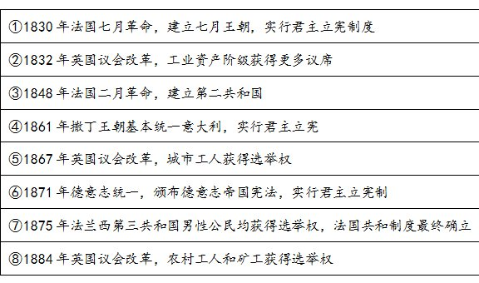
主题提取+材料论证
以19世纪欧洲政治变革的某个侧面提取历史主题，并从以上表格中选择适当材料进行论证。
观点：
例1：
例2：

Slide 49
①③④⑥⑦：政治的民主化进一步发展
②⑤⑦⑧：代议制民主政治完善（发展）
④⑥：统一和民族国家发展

Slide 50
材料论证
以“政治民主化与社会进步”为题，从上表中选择恰当的材料进行论述。
观点：政治民主化推动了社会进步
社会进步推动了政治民主化
例1：法国通过一系列革命，最终确立起共和制度，促进了法国资本主义的发展。
例2：工业革命的进展，促使了德国加快统一的步伐，最终确立起君主立宪制。民主政体的确立，推动了德国工业革命的进展，使德国成为第二次工业革命的主导国。

Slide 51
小结:论证题
第一步：分析题目要求论证什么观点
第二步：找出与观点对应的史实
第三步：按一定逻辑进行论证
注意:
时刻围绕论点;
寻找说服力的史实（2个）
分论一、二论证

Slide 52
历史试题“素养立意”的五个方面
一、“准确通达的历史时空观念”
二、“求真求实的历史证据意识”
三、“回到现场的历史思维特征”
四、“关照现实的历史价值引领”
五、“合乎逻辑的历史推理意识”
——胡军哲：《素养立意：新课标全国卷Ⅰ历史试题评析与教学启示》

Slide 53

祝 工作顺利！
生活愉快！
身体健康！
谢谢!
Thanks

